Slide 1

「지능화 파일럿 프로젝트」프로젝트 설계
CNN 모델을 이용한 3상의 계전, 계측 시스템
Three-phase relay and measuring system using the CNN model
프로젝트 2차 발표자료
2021. 11. 04
2020254007
장 민 우

Slide 2
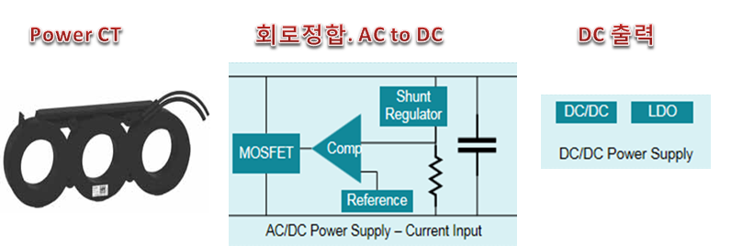
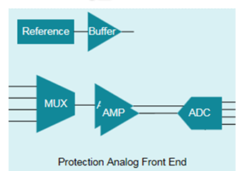
연구 개요
세부일정
연구 배경
- 최근 여러 분야에서 시스템의 안전과 보호를 위해 계측,계전 기술은 필수로 요구되고 있음.
- 고속, 정확한 보호계전기를 개발함으로써 고가의 장비나 선로의 소손을 막기 위함.
기존 기술의 문제점 및 필요성
- 전류를 소신호로 변환하는 고정밀 H/W의 경우 고비용으로 산업용으로 적합하지 않음.
- 산업현장에서의 고조파, Noise에 대한 왜곡이 심함.
- 고정밀도의 변류기(CT)의 경우 소형,경량화가 어려움.
변류기(CT)
적분 & ADC

Slide 3
연구 목표
세부일정
연구 목표
- 칼만필터 기반 전류계측 정밀도 향상
- CNN 모델 기반 계전 기능의 정확도 향상
평가지표
- 오미크론을 통해 전류 계측 및 성능평가
항목 | 단위 | 비중 | 현재수준 | 개발목표치 | 비 고
전류 | % | 20 | ±1% | ±0.5%
결상 | s | 10 | 1.0s | 0.5s
불평형 | % | 10 | 30 ~ 50% | 30 ~ 80%
역상 | s | 10 | 0.2s | 0.1s
지락 | A | 10 | 0.5~2.0A | 0.2~2.5A

Slide 4
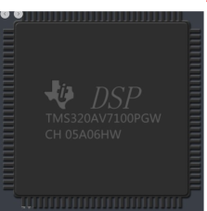
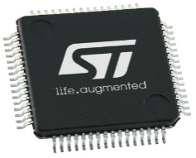
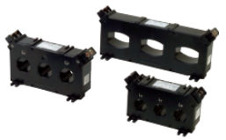
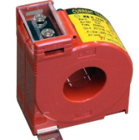
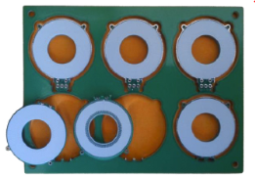
관련 연구/특허 조사(1)
세부일정
전류 계측 정밀도 연구
- MCU를 통한 계측 향상
- Current Transformer를 통한 전류 계측 향상
 | 종류 | 특징 | 사진
MCU | DSP (Digital Signal Processor) | -아날로그 신호를 A/D 변환하여 얻어진 디지털 데이터에 대수적인 연산을 해 필터링, 스펙트럼 분석 등의 신호처리를 함 -소프트웨어만을 교체함으로써 시스템을 업그레이드 할 수 있는 장점이 있다. -CPU와는 별도의 보조 처리기로 사용되어 CPU의 부담을 줄여줌
 | STM32 | -내부적으로 각 마이크로 컨트롤러는 프로세서 코어, 정적 RAM, 플래시 메모리, 디버깅 인터페이스 및 다양한 주변 장치로 구성 -실시간 처리, 디지털 신호처리, 저전력/저전압 작동이 가능
CT (Current Transformer) | 계측용 CT | -계전기용에 비해 오차가 작고 정확 -사고전류(지락/단락) 발생 시 포화되어 계측기에 정격전류 이상의 과전류가 흘러 소손되는것을 방지
 | 계전기용 CT | -계측기용 CT보다 정확도는 떨어져도 허용됨 -사고전류 발생 시 철심이 포화되어 계전기가 부동작하는 것을 방지해야함.
 | Rogwaski Coli | -코어가 없는 형태의 코일로 외부 자속에 민감하게 반응하는 특성을 가짐 -빠르게 변하는 전류신호(pulse current 등)를 측정할 수 있다. -일반 코일과는 다르게 시작점과 끝점이 같다.

Slide 5
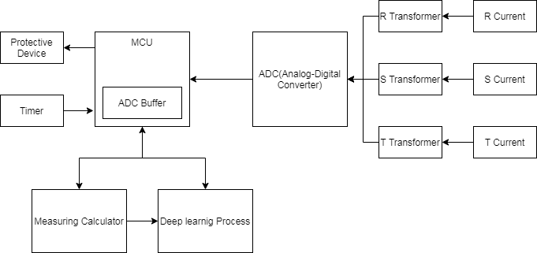
연구 방법(1)
세부일정
전류 계측, 계전 시스템 구성
- (SW) 칼만 필터 적용을 통한 전류 계측정밀도 향상
- (SW) CNN 모델을 적용하여 전류 계전 정밀도 향상
CNN Model Process
전류 계측, 계전 시스템 구성도

Slide 6
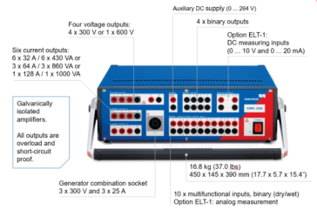
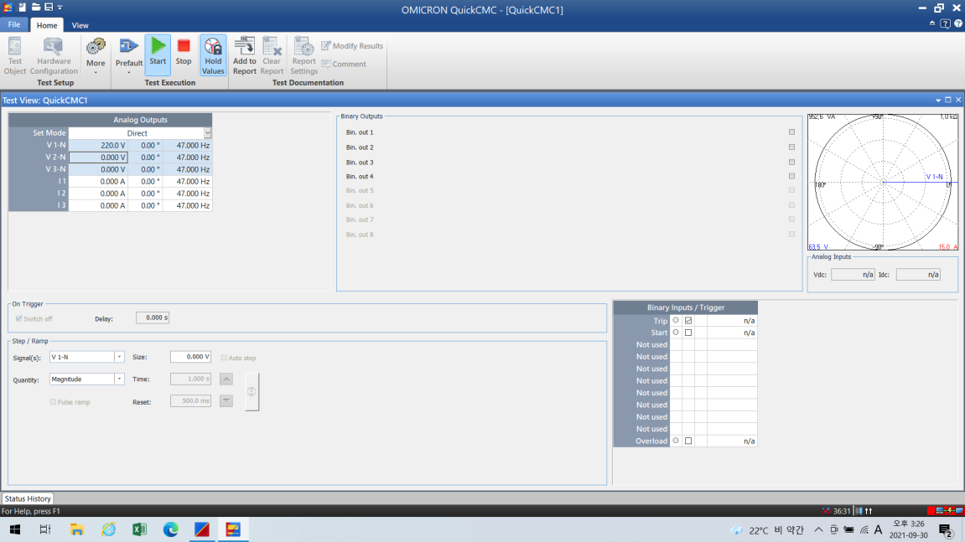
연구 방법(2)
세부일정
실험 방법
- 전류 투입후 오차 범위 측정
- 계전 시간 측정
오미크론 CMC353
전류 투입 S/W

Slide 7
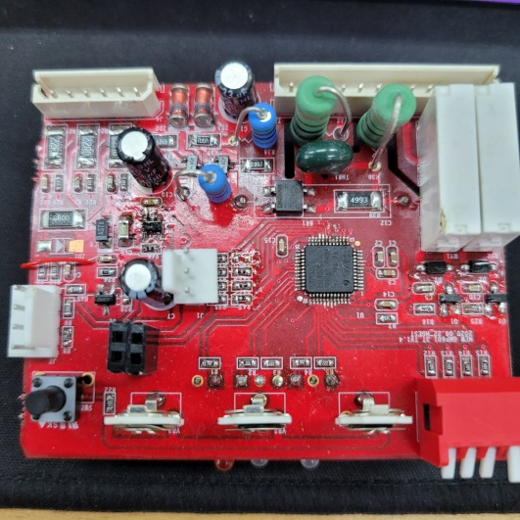
연구 개발 진행 내용
H/W 구성
2
3
1
STM32 MCU
MAIN BOARD
PC로 데이터를 전송하기 위한 RS485 SERIAL 통신 포트
CT(Current Transformer)로부터 전류데이터 INPUT 포트
전류의 이상(TRIP)시 작동하는 RELAY

Slide 8
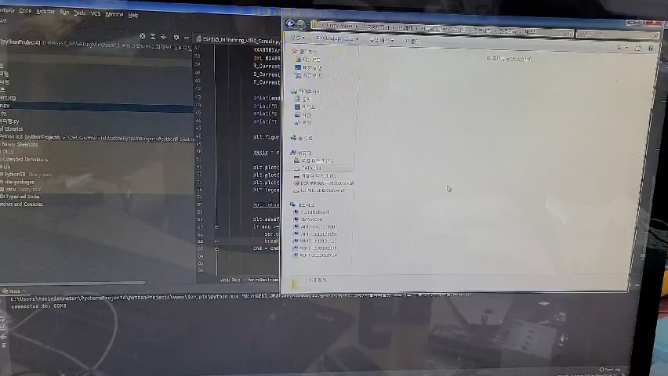
연구 개발 진행 내용
S/W 개발
전류 업데이트

Slide 9
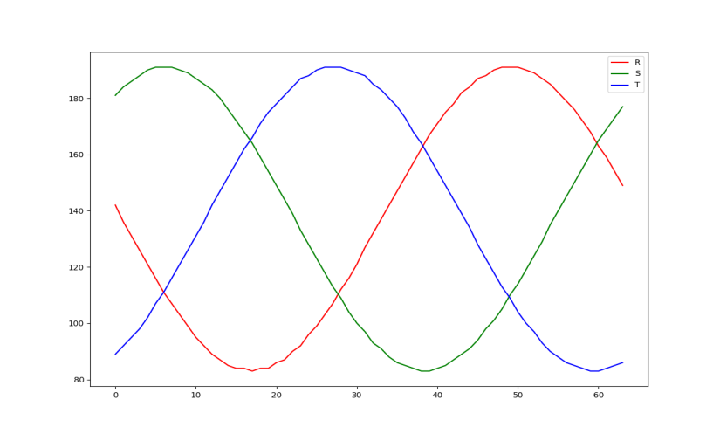
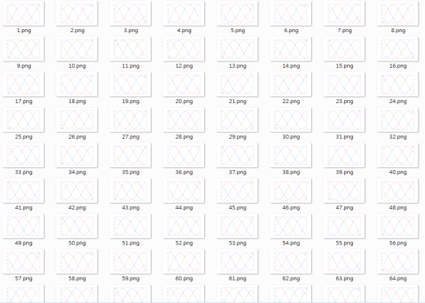
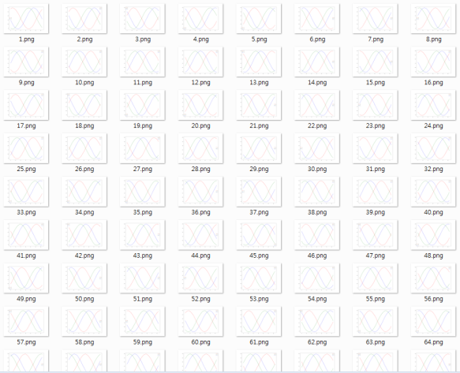
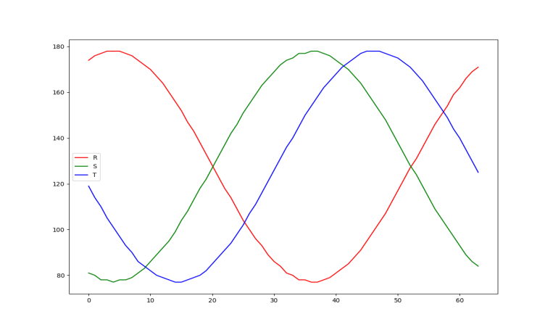
연구 개발 진행 내용
실험 결과
정상파형 데이터
역상파형 데이터
1주기 업데이트된 전류(학습데이터)

Slide 10
연구 개발 진행 내용
추가 보완 사항
현재 Serial Data가 오버경우(추정) 데이터가 깨지는 경우가 발생함
데이터를 처리하기 위한 큐 추가 및 Serial 통신을 위한 쓰래드, 그래프를 그리기 위한 쓰래드를 분리해야함.
CNN Model 선정 시 1D CNN 과 2D CNN 테스트 후 효과적인 모델을 선정해야 함.

Slide 11
프로젝트 추진 일정
세부일정
세부 추진일정 | 주차 |  |  |  |  |  |  |  |  |  |  |  |  |  |  | 비고
 | 1 | 2 | 3 | 4 | 5 | 6 | 7 | 8 | 9 | 10 | 11 | 12 | 13 | 14 | 15
프로젝트 계획 수립
사전 기술 조사
전류 계측안 설계
보호 알고리즘 개발
제어 방식 S/W 개발
전류 계측 시험
계전 시험
결과 보고서 작성
결과 보고

Slide 12
감사합니다

